Slide 1


Học phần: Nhập môn Máy học
Người hướng dẫn: TS. Đỗ Như Tài
Thành viên nhóm 4 :
Nguyễn Tuấn Đạt – 3123410070
Châu Hải Đăng – 3123410075
Trần Đại Thắng – 3123410346
Nguyễn Xuân Đăng – 3123410077

Slide 2
Dự đoán Giá nhà
Phân tích & Hồi quy Nâng cao
Bộ dữ liệu "House Prices" từ Ames, Iowa (Kaggle)

Slide 3
Bối cảnh & Tầm quan trọng
Thách thức
Việc định giá chính xác một bất động sản (như nhà ở) là một bài toán phức tạp nhưng mang lại giá trị thực tiễn cao, hỗ trợ cho cả người mua, người bán, các nhà đầu tư và tổ chức tài chính.
Bộ dữ liệu Kaggle
Cuộc thi "House Prices - Advanced Regression Techniques" cung cấp một bộ dữ liệu chi tiết về các ngôi nhà được bán ở Ames, Iowa. Bộ dữ liệu này bao gồm 79 đặc trưng mô tả, là cơ hội tuyệt vời để ứng dụng Học máy nhằm xây dựng một mô hình dự đoán giá chính xác.

Slide 4
Mục tiêu Nghiên cứu
Làm sạch: Xử lý bộ dữ liệu phức tạp với nhiều loại dữ liệu (số, phân loại) và nhiều giá trị bị thiếu.
EDA: Phân tích khám phá để hiểu rõ đặc điểm và mối quan hệ giữa các biến với giá bán (SalePrice).
Feature Engineering: Xây dựng và lựa chọn các đặc trưng mới để tối ưu hóa thông tin đầu vào.
Mô hình hóa: Xây dựng, huấn luyện và đánh giá các mô hình hồi quy (ví dụ: Random Forest, Gradient Boosting).
Đánh giá: Đo lường hiệu suất mô hình dựa trên tiêu chí Root Mean Squared Logarithmic Error (RMSLE).

Slide 5





Phạm vi Đề tài
Dữ liệu
Công cụ
Phương pháp
Sử dụng bộ dữ liệu train.csv (1460 mẫu) và test.csv (1459 mẫu) được cung cấp bởi cuộc thi "House Prices" trên Kaggle.
Ngôn ngữ lập trình Python và các thư viện phổ biến: Pandas, Matplotlib, Seaborn, và Scikit-learn.
Tập trung vào Phân tích Khám phá Dữ liệu (EDA), Kỹ thuật Đặc trưng (Feature Engineering) và các mô hình Hồi quy.

Slide 6
Tổng quan Bộ Dữ liệu
Khám phá 81 đặc trưng của nhà ở tại Ames, Iowa (2006-2010)

Slide 7

Cấu trúc Dữ liệu
Hai tệp dữ liệu chính:
train.csv:
1460
1460 mẫu quan sát.
81 cột: 79 đặc trưng + Id + SalePrice.
test.csv:
Mẫu dữ liệu Huấn luyện
1459 mẫu quan sát.
80 cột (không có SalePrice).

Slide 8


Các loại Biến
Biến Định lượng (37 cột)
Biến Định tính (43 cột)
Bao gồm các đặc trưng dạng số (int/float).
Bao gồm các đặc trưng dạng chữ (object).
Liên tục: LotArea (diện tích), GrLivArea (dt sinh hoạt), GarageArea.
Ví dụ: Neighborhood (khu dân cư), MSZoning (quy hoạch), GarageType (loại gara), KitchenQual.
Rời rạc: YearBuilt (năm xây), OverallQual (chất lượng 1-10), FullBath.

Slide 9
Thách thức: Biến Mục tiêu & Phân bố Lệch
Biến Mục tiêu: SalePrice
Đây là giá trị liên tục mà mô hình cần dự đoán, dao động từ 34,900 USD đến 755,000 USD.
Thách thức: Lệch Phải (Skewness = 1.88)
Phân phối của SalePrice bị lệch nặng. Hầu hết nhà có giá trung bình-thấp, nhưng có một số ít giá trị ngoại lệ (outliers) rất cao.
Hàm ý: Cần phải áp dụng biến đổi logarit (Log Transform) để chuẩn hóa biến này trước khi huấn luyện mô hình.

Slide 10
Thách thức: Dữ liệu thiếu (Missing Values)
Loại 1: Thiếu do "Không có"
Loại 2: Thiếu Thực sự
Phần lớn giá trị NaN (trong 19 cột) thực chất mang ý nghĩa là "Không có" đặc điểm đó, không phải lỗi dữ liệu.
Một số cột bị thiếu dữ liệu và đòi hỏi các kỹ thuật điền giá trị (imputation) thông minh.
LotFrontage (Mặt tiền) bị thiếu 17.74%.
PoolQC (Chất lượng hồ bơi) `NaN` → "Không có Hồ bơi".
Giá trị này có khả năng liên quan đến khu vực (Neighborhood) hoặc loại lô đất (LotConfig).
Alley (Lối đi) `NaN` → "Không có Lối đi".
Giải pháp: Điền giá trị (Imputation), ví dụ: bằng trung vị (median) của các nhà trong cùng khu vực.
GarageType `NaN` → "Không có Gara".
Giải pháp: Mã hóa các giá trị `NaN` này thành một hạng mục riêng (ví dụ: 'None').

Slide 11
Thách thức: Lệch (Skew) & Đa cộng tuyến
Phân bố Lệch (Input Skew)
Nhiều biến đầu vào như LotArea cũng bị lệch nặng (Skew > 12), cần được chuẩn hóa (ví dụ: Log Transform).
Đa cộng tuyến (Multicollinearity)
Tương quan cao giữa các biến đầu vào, ví dụ: GarageArea và GarageCars (Tương quan: 0.88).

Slide 12
Mục tiêu Phân tích & Thước đo
Mục tiêu: Xây dựng mô hình hồi quy dự đoán SalePrice từ 79 đặc trưng.
Thước đo (Metric): Root Mean Squared Logarithmic Error (RMSLE).
Ý nghĩa RMSLE: Thước đo này (a) xử lý độ lệch (skewness) của SalePrice và (b) phạt nặng hơn khi dự đoán *thấp* hơn là dự đoán *cao*.
Ý nghĩa Học tập: Rèn luyện toàn diện kỹ năng EDA, xử lý dữ liệu, và feature engineering.

Slide 13
Tiền Xử Lý Dữ Liệu
Phân tích và Chuẩn bị Dữ liệu cho Mô hình Học máy

Slide 14
Mục tiêu & Quy trình Tổng quan
Mục tiêu
- Đảm bảo tính nhất quán giữa tập huấn luyện (train) và tập kiểm tra (test).
- Xử lý các giá trị bị thiếu (missing values) một cách có ý nghĩa.
- Chuẩn hóa và biến đổi các đặc trưng để phù hợp với giả định của mô hình.
- Tạo ra các đặc trưng mới (feature engineering) để tăng cường sức mạnh dự đoán.

Slide 15

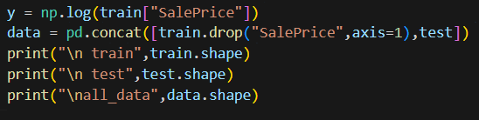
Bước 1: Gộp Dữ liệu & Biến đổi Mục tiêu
Biến đổi Mục tiêu (SalePrice)
Biến mục tiêu SalePrice bị lệch phải. Áp dụng biến đổi Logarit (np.log) để đưa về phân phối chuẩn, giúp các mô hình tuyến tính hoạt động hiệu quả hơn.
Gộp Dữ liệu (Train & Test)
Gộp train (đã bỏ SalePrice) và test thành data. Điều này đảm bảo mọi phép biến đổi (scaling, one-hot) được áp dụng đồng nhất trên cả hai tập, tránh rò rỉ dữ liệu.

Slide 16
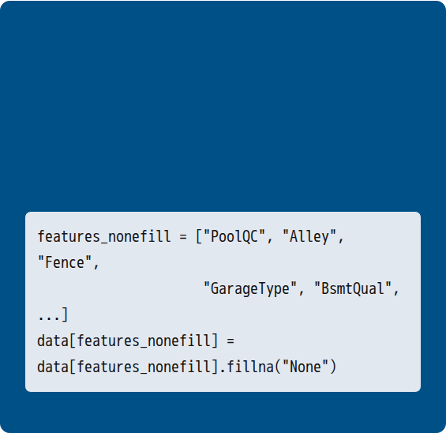
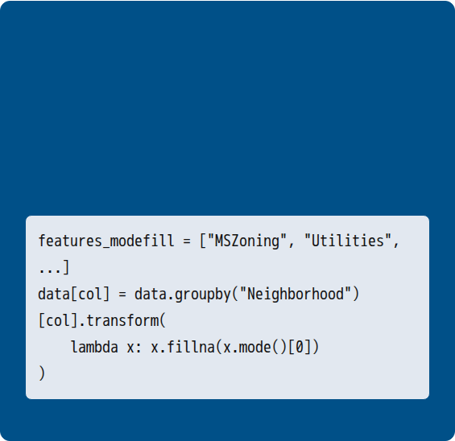
Bước 2: Xử lý Giá trị Thiếu (Dữ liệu Phân loại)
Khi `NaN` có nghĩa là "Không có"
Khi `NaN` thực sự bị thiếu
Với các đặc trưng như PoolQC, GarageType, Alley, NaN có nghĩa là "Không có" (No Pool, No Garage).
Với MSZoning, Utilities, giá trị NaN thực sự bị thiếu.
Hành động: Điền bằng giá trị xuất hiện nhiều nhất (Mode) trong cùng khu vực (Neighborhood) để giữ tính logic.
Hành động: Điền NaN bằng chuỗi 'None'.

Slide 17
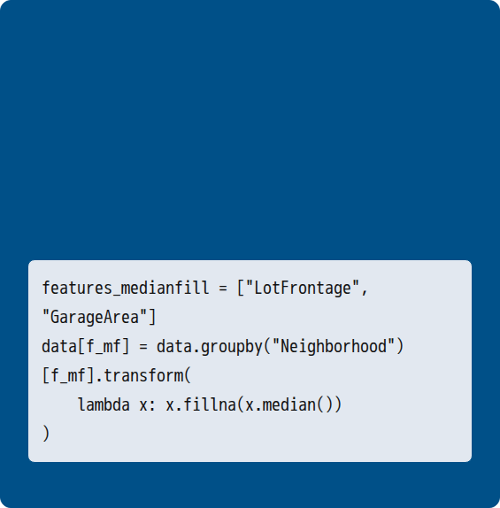
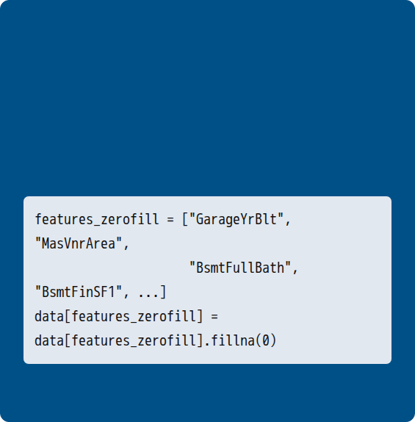
Bước 2: Xử lý Giá trị Thiếu (Dữ liệu Số)
Điền `NaN` bằng Trung vị (Median)
Điền `NaN` bằng 0
LotFrontage (Diện tích mặt tiền) bị thiếu. Các nhà gần nhau thường có mặt tiền tương tự.
GarageYrBlt, MasVnrArea, BsmtFullBath `NaN` khi không có garage, ốp đá, hoặc tầng hầm.
Hành động: Điền bằng giá trị trung vị (Median) của khu vực (Neighborhood).
Hành động: Điền NaN bằng 0.

Slide 18

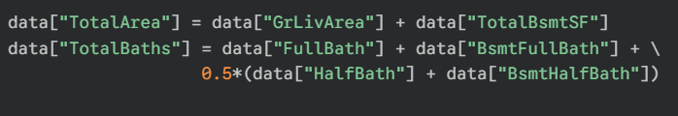
Bước 3: Feature Engineering
(Tạo đặc trưng tổ hợp)
Tạo Đặc trưng Tổ hợp
Kết hợp các đặc trưng liên quan để tạo ra các biến tổng hợp có ý nghĩa hơn, giúp mô hình hiểu rõ hơn về quy mô và tiện nghi của ngôi nhà.
TotalArea: Tổng diện tích tầng hầm và diện tích sinh hoạt.
TotalBaths: Tổng số phòng tắm (bao gồm cả phòng tắm phụ).
TotalPorch: Tổng diện tích của tất cả các loại hiên nhà.

Slide 19
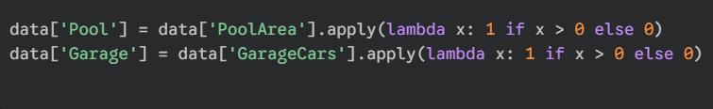
Bước 3: Feature Engineering
(Tạo đặc trưng logic)
Tạo Đặc trưng Logic (Boolean)
Chuyển đổi các đặc trưng số (nhưng chủ yếu là 0) thành dạng cờ (0 hoặc 1) để biểu thị sự tồn tại của một tiện ích.
Ví dụ: PoolArea (diện tích hồ bơi) có 99% giá trị là 0. Biến Pool (1 nếu có, 0 nếu không) có thể hữu ích hơn cho mô hình.
Áp dụng tương tự cho Garage, Bsmt (tầng hầm), Fireplace (lò sưởi), và Porch.

Slide 20
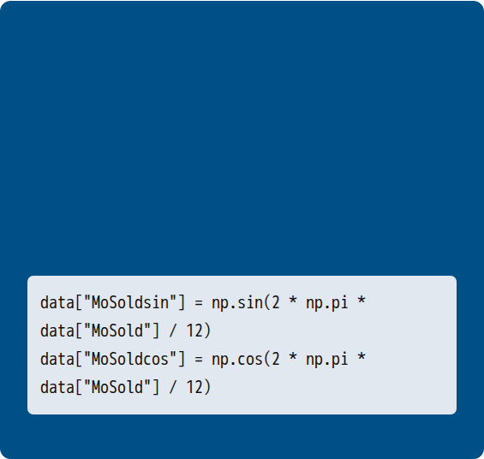
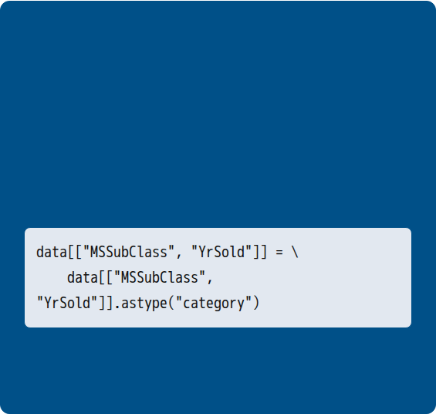


Bước 4: Biến đổi Kiểu Dữ liệu
Đặc trưng Tuần hoàn (Cyclical)
Đặc trưng Phân loại (Categorical)
MoSold (Tháng bán) là dữ liệu tuần hoàn (tháng 12 gần tháng 1 hơn tháng 11).
MSSubClass (Loại nhà) và YrSold (Năm bán) là các số nhưng thực chất đại diện cho các danh mục (categories).
Hành động: Chuyển đổi sang tọa độ Sin/Cos để thể hiện tính tuần hoàn, giúp mô hình hiểu đúng khoảng cách giữa các tháng.
Hành động: Chuyển đổi kiểu dữ liệu sang category để get_dummies có thể xử lý ở bước sau.

Slide 21
Bước 4: Xử lý Độ Lệch (Skewness)
Vấn đề: Phân phối bị Lệch
Nhiều đặc trưng số (ví dụ: LotArea) bị lệch nặng (skewed), vi phạm giả định của nhiều mô hình hồi quy (như tính chuẩn của phần dư).
Giải pháp: Biến đổi Toán học
Áp dụng các phép biến đổi để đưa phân phối về gần dạng chuẩn (hình chuông):
Log Transform (np.log1p): Sử dụng cho các biến có độ lệch cao và an toàn với giá trị 0 (như LotArea).
Box-Cox Transform (boxcox1p): Tự động tìm phép biến đổi lũy thừa (lambda) tốt nhất để chuẩn hóa dữ liệu bị lệch dương.

Slide 22
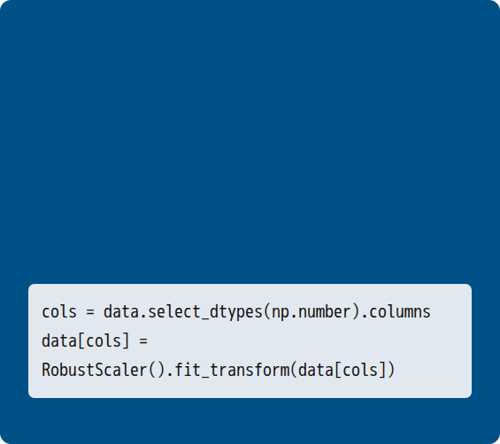
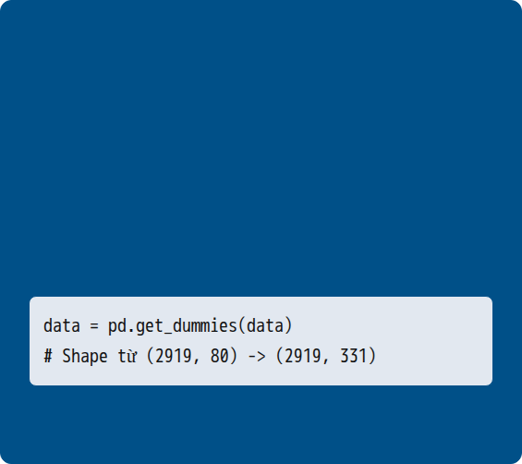


Bước 4: Chuẩn hóa (Scaling) & Mã hóa (Encoding)
Chuẩn hóa Đặc trưng (Scaling)
Mã hóa One-Hot (Encoding)
Mục tiêu: Đưa tất cả các đặc trưng số về cùng một thang đo, giúp các mô hình (như Ridge, Lasso, SVM) hội tụ nhanh và chính xác hơn.
Mục tiêu: Chuyển đổi các đặc trưng category (đã tạo ở bước trước) thành các cột nhị phân (0/1) để mô hình có thể hiểu được.
Phương pháp: RobustScaler được sử dụng vì nó ít bị ảnh hưởng bởi các giá trị ngoại lệ (outliers) hơn.
Phương pháp: pd.get_dummies() tự động mã hóa tất cả các cột có kiểu dữ liệu `category`.

Slide 23
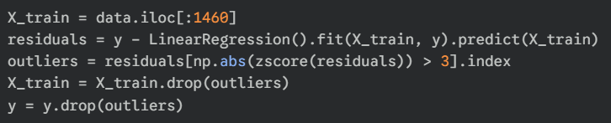
Bước 5: Loại bỏ Ngoại lệ (Outlier Removal)
Tách Dữ liệu & Tìm Ngoại lệ
Sau khi xử lý, chúng ta tách data trở lại thành X_train (1460 dòng) và X_test (1459 dòng).
Tìm ngoại lệ: Huấn luyện một mô hình LinearRegression đơn giản. Các điểm dữ liệu có phần dư (residual) quá lớn (Z-score > 3) được coi là ngoại lệ.
Hành động: Loại bỏ 20 điểm ngoại lệ khỏi X_train và y.
Kết quả: Dữ liệu huấn luyện cuối cùng có (1440, 331).

Slide 24
SAU KHI THỰC HIỆN VỚI MODEL THÌ ĐIỂM KAGGLE LÀ

Slide 25
Quy Trình Tiền Xử Lý Dữ Liệu
Cải Tiến

Slide 26

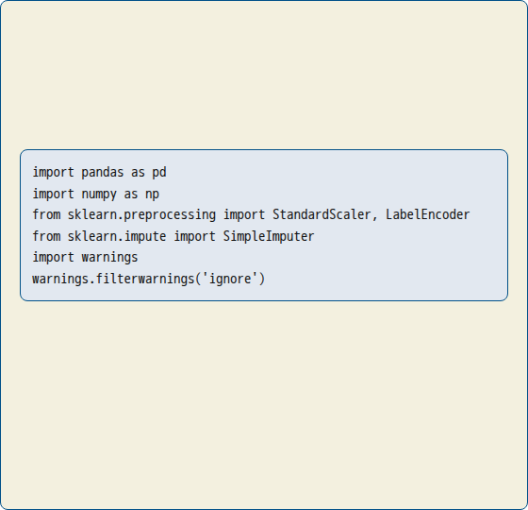
Mục tiêu & Thư viện Chính
Mục tiêu
Thư viện chính
Đọc và tách biệt dữ liệu train/test và biến mục tiêu.
Sử dụng các thư viện cốt lõi của Python cho khoa học dữ liệu:
Tạo các đặc trưng mới (feature engineering) để tăng thông tin.
Xử lý toàn diện các giá trị bị thiếu (missing values).
Mã hóa các biến phân loại (categorical) sang dạng số.
Chuẩn hóa (scale) các biến số để mô hình hoạt động hiệu quả.
Lưu dữ liệu sạch, sẵn sàng cho huấn luyện.

Slide 27
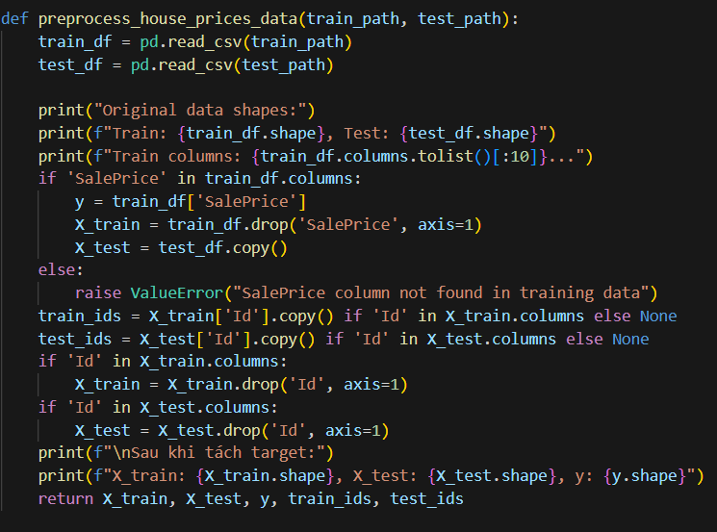
Bước 1: Tải & Tách Dữ liệu
Hàm: `preprocess_house_prices_data`
Bước đầu tiên là đọc file train.csv và test.csv.
Biến mục tiêu SalePrice được tách ra thành y. Dữ liệu X_train và X_test được giữ lại để xử lý.
Cột Id được loại bỏ vì nó không mang giá trị dự đoán và có thể gây nhiễu cho mô hình.

Slide 28
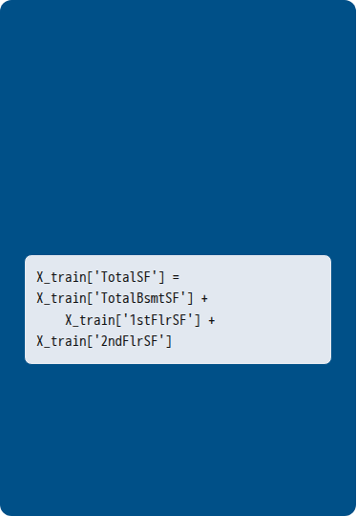
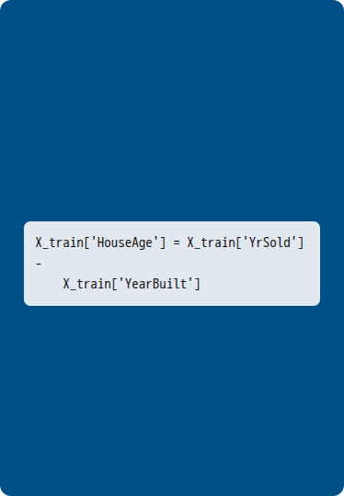
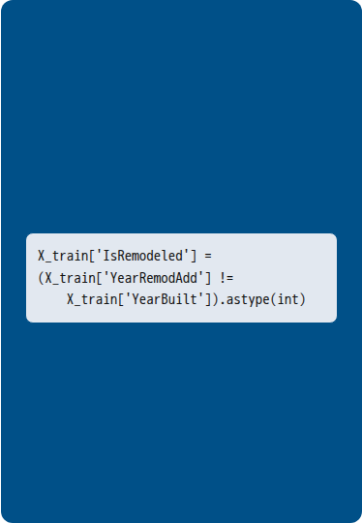


Bước 2: Feature Engineering (Tạo đặc trưng mới) - P1
Tổng Diện Tích (TotalSF)
Tuổi Nhà (HouseAge)
Đã Cải tạo (IsRemodeled)
Kết hợp diện tích tầng hầm, tầng 1 và tầng 2 để có cái nhìn tổng quan về quy mô.
Tính tuổi của ngôi nhà tại thời điểm bán. Thường quan trọng hơn năm xây dựng.
Tạo cờ nhị phân (0/1) cho biết ngôi nhà đã từng được cải tạo hay chưa.

Slide 29
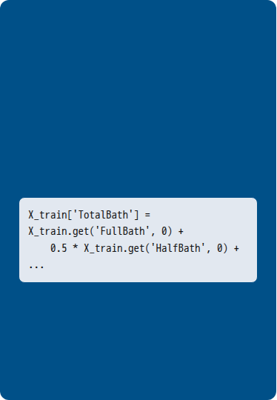
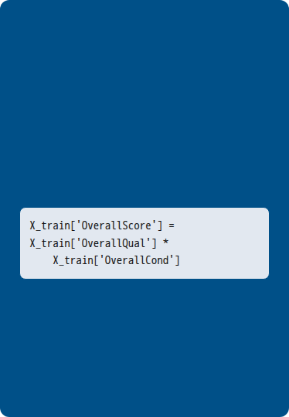
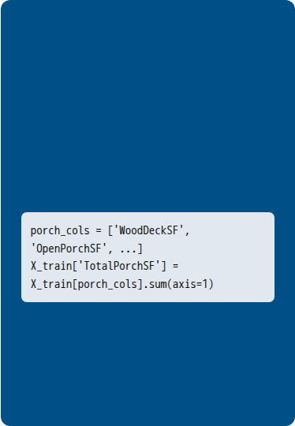



Bước 2: Feature Engineering (Tạo đặc trưng mới) - P2
Tổng Phòng Tắm (TotalBath)
Điểm Tổng Thể (OverallScore)
Tổng Diện Tích Hiên (TotalPorchSF)
Tính tổng số lượng phòng tắm, với phòng tắm phụ (HalfBath) được tính là 0.5.
Kết hợp chất lượng và điều kiện tổng thể thành một điểm số duy nhất.
Cộng tổng diện tích của tất cả các loại hiên (WoodDeck, OpenPorch, v.v.).

Slide 30
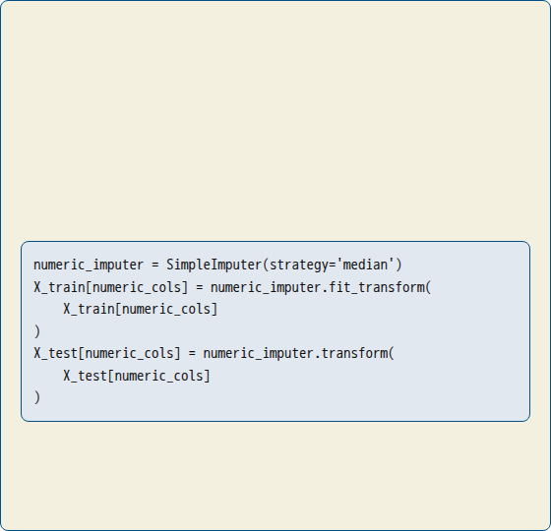
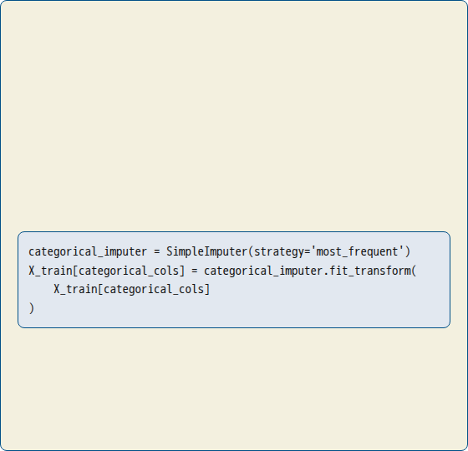
Bước 3: Xử lý Giá trị Thiếu (Imputation)
Biến Số (Numeric)
Biến Phân loại (Categorical)
Vấn đề: Các cột số (như `LotFrontage`) có giá trị NaN.
Vấn đề: Các cột dạng chữ (như `Alley`, `GarageType`) có giá trị NaN.
Giải pháp: Sử dụng SimpleImputer với chiến lược 'median' (trung vị) để điền vào các ô trống. Trung vị ít bị ảnh hưởng bởi ngoại lệ hơn trung bình (mean).
Giải pháp: Sử dụng SimpleImputer với chiến lược 'most_frequent' (mode) để điền vào các ô trống bằng giá trị xuất hiện nhiều nhất.

Slide 31
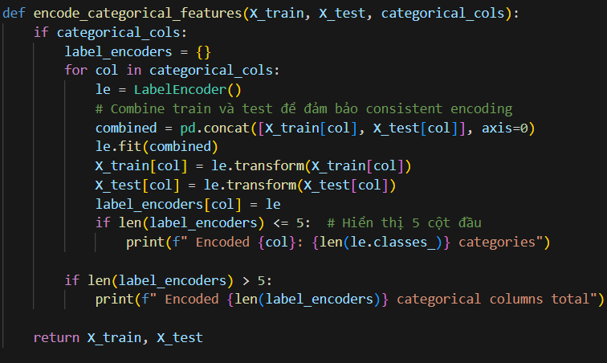
Bước 4: Mã hóa Biến Phân loại
Hàm: `encode_categorical_features`
Mô hình học máy không thể xử lý dữ liệu dạng văn bản (ví dụ: 'RL', 'Pave'). Chúng ta cần chuyển đổi chúng thành dạng số.
Phương pháp: Sử dụng LabelEncoder của Scikit-learn.
Lưu ý quan trọng: Để đảm bảo tính nhất quán (ví dụ: 'RL' luôn là 3), chúng ta fit Encoder trên dữ liệu gộp của cả train và test.

Slide 32
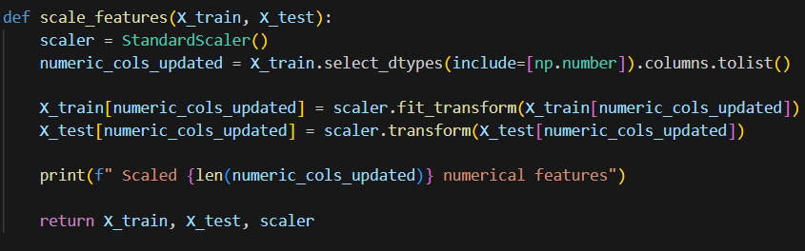
Bước 5: Chuẩn hóa Đặc trưng (Scaling)
Hàm: `scale_features`
Sau khi mã hóa, tất cả các đặc trưng đều là số, nhưng chúng có các thang đo (scale) rất khác nhau (ví dụ: TotalSF từ 0 đến 10000+, trong khi TotalBath chỉ từ 0 đến 5).
Giải pháp: Sử dụng StandardScaler để điều chỉnh tất cả các đặc trưng về cùng một thang đo (thường là mean=0, std=1).
Lưu ý quan trọng: Chúng ta fit Scaler (học trung bình và độ lệch chuẩn) **chỉ** trên X_train, sau đó dùng nó để transform cả X_train và X_test để tránh rò rỉ dữ liệu (data leakage).

Slide 33
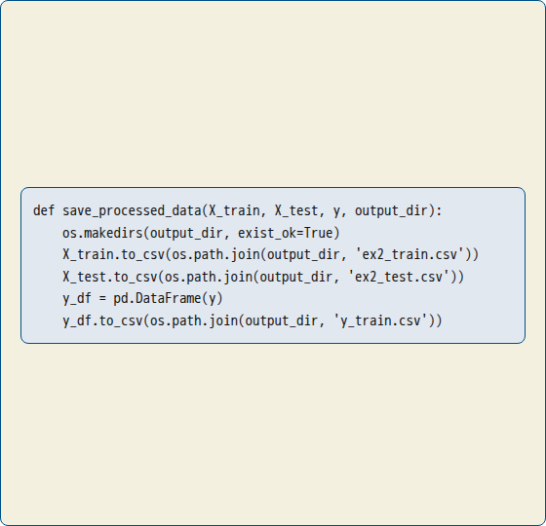
Bước 6: Lưu Dữ liệu & Kết quả
Kết quả
Lưu trữ
Từ dữ liệu thô ban đầu, chúng ta thu được:
Hàm save_processed_data lưu các DataFrame đã xử lý vào thư mục ../exps/feature_Labels/ để sử dụng cho bước huấn luyện mô hình tiếp theo.
X_train: (1460, 86)
X_test: (1459, 86)
y_train: (1460, 1)
Dữ liệu này đã hoàn toàn "sạch":
Tất cả đều là số.
Không còn giá trị thiếu.
Đã được chuẩn hóa (scaled).
Sẵn sàng đưa vào huấn luyện mô hình.

Slide 34





Tóm tắt Quy trình Pipeline
1. Tải & Tách
3. Xử lý Thiếu
5. Chuẩn hóa
Đọc file CSV. Tách `y` (SalePrice) và bỏ `Id`.
2. Tạo Đặc trưng
Điền giá trị `median` (số) và `mode` (phân loại).
4. Mã hóa
Dùng `StandardScaler` cho 86 cột số (đã mã hóa).
Tạo 7 đặc trưng mới (TotalSF, HouseAge, TotalBath...)
Dùng `LabelEncoder` cho 43 cột phân loại.

Slide 35
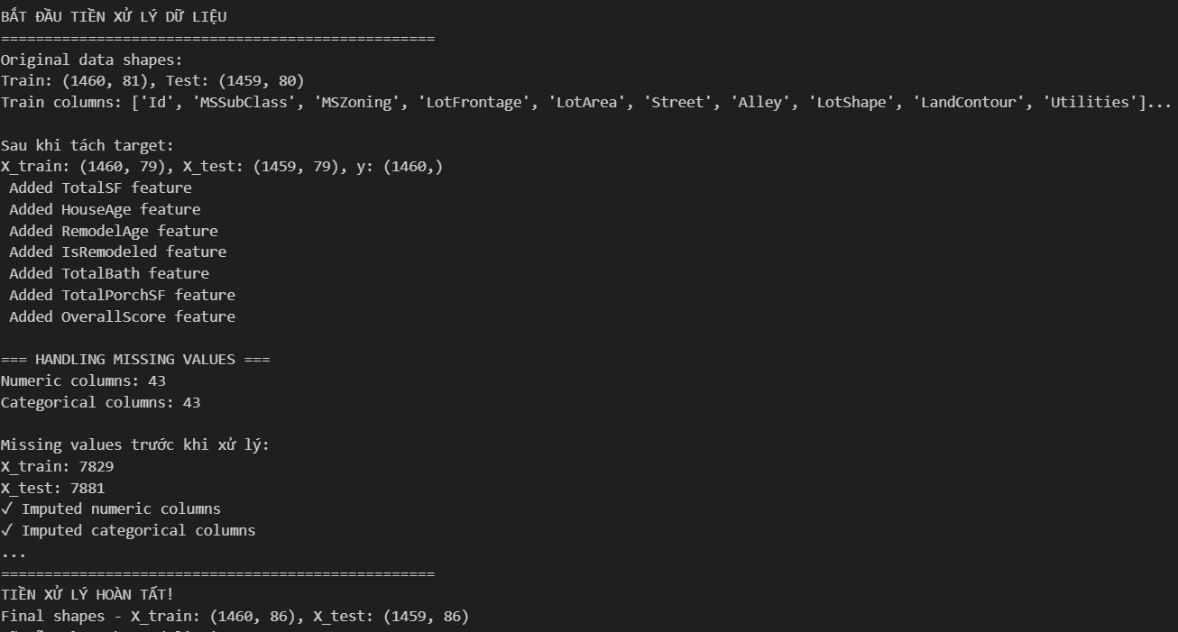
Kết quả Cuối cùng
Dữ liệu Sẵn sàng cho Mô hình
Bảng dữ liệu X_train và X_test cuối cùng có 86 đặc trưng.
Tất cả các cột đều ở định dạng số và đã được chuẩn hóa, không còn giá trị thiếu, đảm bảo mô hình có thể học một cách hiệu quả nhất.

Slide 36
SAU KHI THỰC HIỆN VỚI MODEL THÌ ĐIỂM KAGGLE LÀ

Slide 37
Huấn luyện & Tối ưu hóa Mô hình
Dự đoán Giá Nhà - Sử dụng Ensemble Learning (Stacking)

Slide 38
Thiết lập Môi trường & Dữ liệu

Slide 39
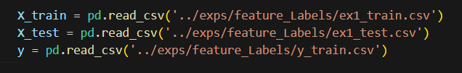
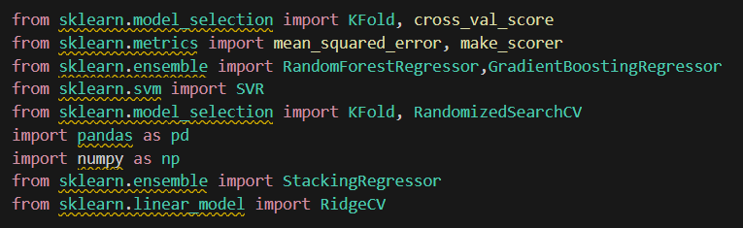
Bước 1: Tải Dữ liệu & Thư viện
Nguồn Dữ liệu
Chúng ta bắt đầu bằng cách tải dữ liệu đã được tiền xử lý ở giai đoạn trước (ex2_train.csv, ex2_test.csv).
Dữ liệu này đã được:
Làm sạch (xử lý NaN).
Tạo đặc trưng mới (feature engineered).
Mã hóa (encoded) và Chuẩn hóa (scaled).
Thư viện chính
Sử dụng các thư viện Scikit-learn cho mô hình hóa và đánh giá.

Slide 40

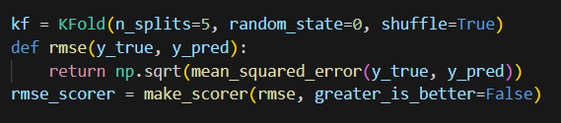
Bước 2: Thiết lập Phương pháp Đánh giá
K-Fold Cross-Validation
Để đánh giá độ ổn định của mô hình, chúng ta sử dụng K-Fold Cross-Validation (với k=5).
Dữ liệu huấn luyện được chia thành 5 phần. Mô hình sẽ được huấn luyện 5 lần, mỗi lần sử dụng 4 phần để huấn luyện và 1 phần để kiểm tra.
Thước đo: RMSE
Chúng ta sử dụng Root Mean Squared Error (RMSE) để đo lường sai số dự đoán. Mục tiêu là giảm chỉ số RMSE càng thấp càng tốt.

Slide 41



Bước 3: Đánh giá Mô hình Cơ sở (Baseline)
Chạy 3 mô hình hồi quy mạnh mẽ với tham số mặc định để lấy kết quả làm mốc so sánh.
SVR
Random Forest
Gradient Boosting
Support Vector Regressor. Mô hình mạnh mẽ nhưng khá nhạy cảm với tham số và có RMSE cao nhất ở mặc định.
Mô hình Ensemble dựa trên cây quyết định. Cho kết quả tốt ngay cả khi chưa tối ưu.
Mô hình Ensemble tuần tự, học hỏi từ lỗi của cây trước đó. Cho kết quả baseline tốt nhất.
RMSE TB: 0.1153 ( EX1_PP )
RMSE TB: 0.1278 (EX1_PP)
RMSE TB: 0.1150 (EX1_PP)
RMSE TB: 78544.25 ( EX2_PP )
RMSE TB: 30303.41 ( EX2_PP )
RMSE TB: 28451.31 (EX2_PP)

Slide 42
Tối ưu hóa Siêu tham số

Slide 43
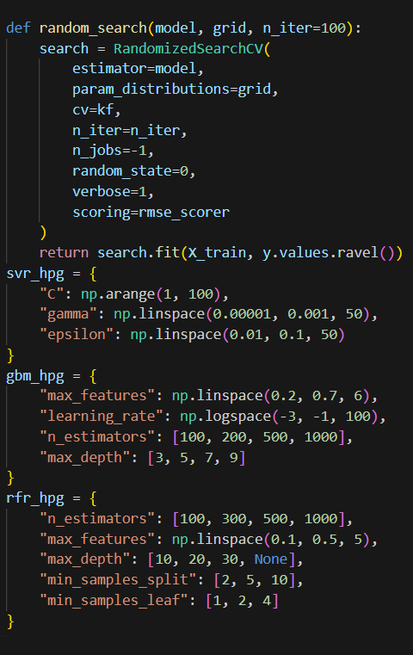
Bước 4: Tối ưu hóa với RandomizedSearchCV
Tại sao dùng RandomizedSearch?
GridSearchCV thử TẤT CẢ các kết hợp tham số, rất tốn thời gian.
RandomizedSearchCV chỉ thử một số lượng (n_iter) kết hợp ngẫu nhiên từ không gian tham số (grid). Điều này hiệu quả hơn nhiều và thường tìm được kết quả gần như tối ưu.
Chúng ta sẽ định nghĩa một không gian tham số (hyperparameter grid) cho mỗi mô hình và để RandomizedSearchCV tìm ra tổ hợp tốt nhất.

Slide 44
Bước 4: Kết quả Tối ưu hóa
SVR (Tối ưu)
Random Forest (Tối ưu)
Gradient Boosting (Tối ưu)
RMSE cải thiện nhẹ so với mặc định.
RMSE cải thiện đáng kể so với mặc định.
Tiếp tục là mô hình mạnh nhất, RMSE giảm rõ rệt.
Best RMSE: 77566.01 (EX2_PP)
Best RMSE: 29167.64 (EX2_PP)
Best RMSE: 0.1216 (EX1_PP)
Best RMSE: 26213.09 (EX2_PP)
Best RMSE: 0.1065 (EX1_PP)
Best RMSE: 0.1068 (EX2_PP)
Params: {'gamma': 0.00085, 'epsilon': 0.03, 'C': 95}
Params: {'n_estimators': 300, 'min_samples_split': 5, 'min_samples_leaf': 1, 'max_features': 0.4, 'max_depth': 30}
Params: {'n_estimators': 1000, 'max_features': 0.5, 'max_depth': 3, 'learning_rate': 0.039}

Slide 45
Học tập Kết hợp (Ensemble Learning)

Slide 46
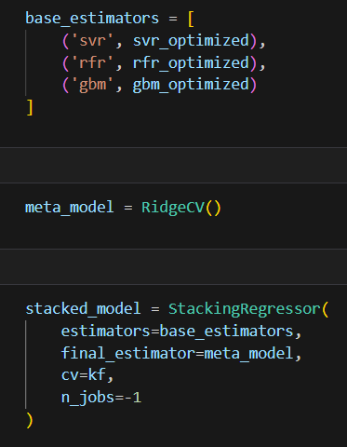
Bước 5: Xây dựng Mô hình Stacking
Stacking (Xếp chồng) là gì?
Stacking là một kỹ thuật ensemble tiên tiến. Thay vì chỉ lấy trung bình kết quả, nó sửo dụng một "siêu mô hình" (meta-model) để học cách kết hợp dự đoán từ các mô hình cơ sở.
Quy trình:
Base Models (Lớp 0): 3 mô hình đã tối ưu (SVR, RFR, GBM) đưa ra dự đoán.
Meta-Model (Lớp 1): Mô hình RidgeCV sẽ học từ các dự đoán của Lớp 0 để đưa ra quyết định cuối cùng.
Mục tiêu: Tận dụng điểm mạnh của từng mô hình và giảm thiểu điểm yếu của chúng.

Slide 47


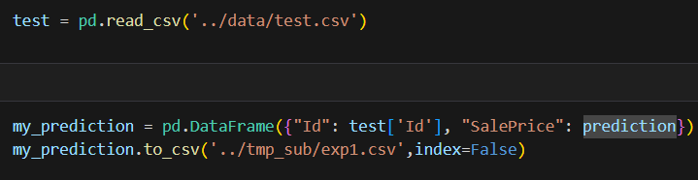
Bước 6: Huấn luyện & Dự đoán Cuối cùng
Huấn luyện Mô hình Stacking
Chúng ta kết hợp các mô hình cơ sở (base_estimators) và mô hình meta (meta_model) vào một StackingRegressor.
Sau đó, chúng ta huấn luyện (.fit) mô hình Stacking này trên toàn bộ dữ liệu X_train.
Tạo Dự đoán
Cuối cùng, sử dụng mô hình stacked_model đã huấn luyện để dự đoán (.predict) trên tập X_test và lưu kết quả ra file submission.

Slide 48
Cảm ơn Thầy và các bạn
đã lắng nghe!

